Slide 1
2. 数据库机
Database Machine

Slide 2
介绍
在本项目中，数据库机是实际操作数据库文件的部分，DBM相当于一个cpu，用于逐条处理dbm指令，操作寄存器和游标来返回sql语句的结果。
dbm对用户透明，用户使用SQL操作数据库，而真正操作具体数据的是dbm指令。

Slide 3
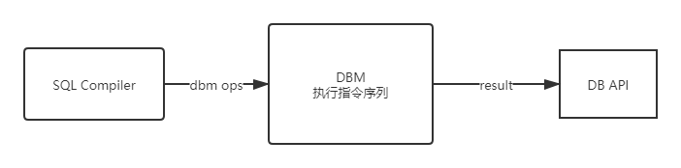
数据流图
用户输入SQL语句后，由sql编译器将sql语句编译成DBM指令序列，交给dbm执行，当指令序列执行完毕后，chidb api从dbm中取出SQL执行结果，返回给用户

Slide 4
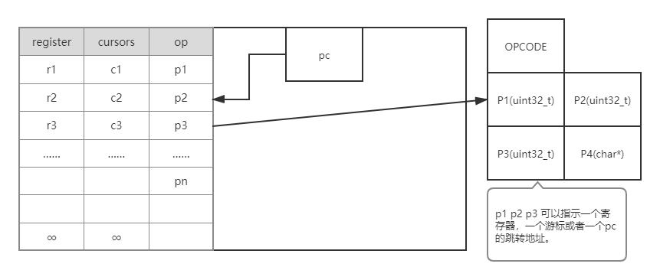
DBM数据结构
在本项目中，一个chidb_stmt 结构体代表了一个dbm，其中
chidb_dbm_register_t *reg;chidb_dbm_cursor_t *cursors;是dbm中所含的寄存器和游标
一个寄存器可以储存32位整数或字符串或者无类型比特串
一个游标标识了某表中某个元组
chidb_dbm_op_t *ops; 储存指令序列

Slide 5
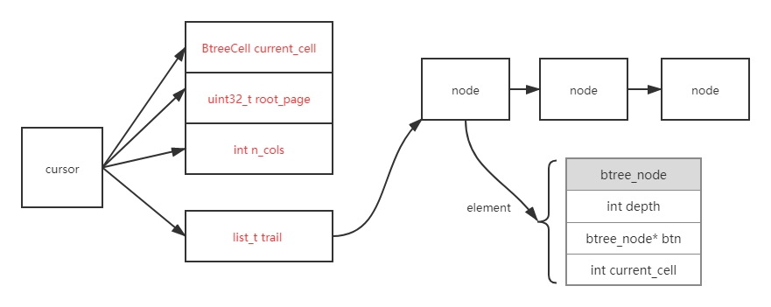
Cursor数据结构
每个游标都具体指向表中某元组(current_cell),并且储存该表对应B树的根节点(root_page)和表所含列数(n_cols)
最后是一个用于记录从根节点到含有该游标所指元组的路径的一个链表trail，在trail中，其元素记录了当前B树深度(depth),所在的B树节点以及用于指示路径的current_cell标识

Slide 6
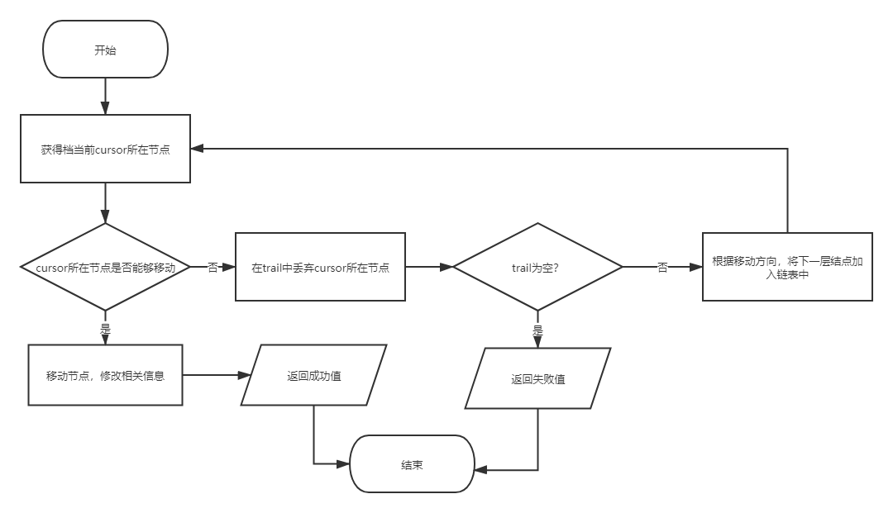
游标移动流程图

Slide 7
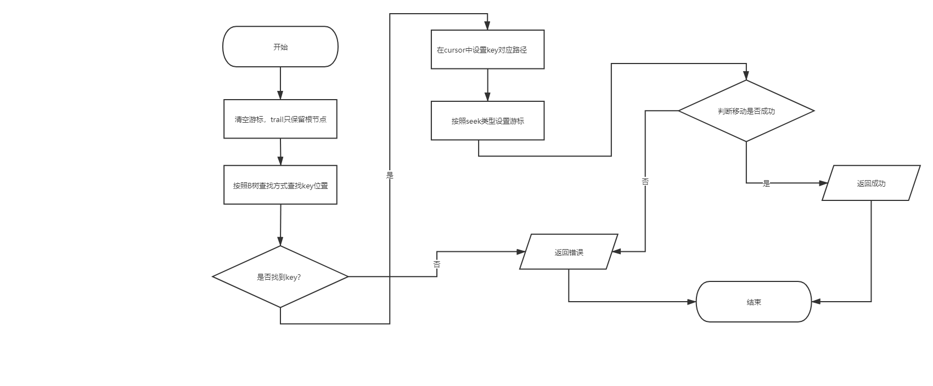
游标Seek操作流程图

Slide 8
DBM指令
指令跳转
对寄存器赋值
打开/关闭游标
对游标进行seek操作
向表中插入数据
返回结果到寄存器中
创建表

Slide 9
3. 代码生成
Code Generation

Slide 10
实现的内容
实现加载 Schema 表
实现简单 Select 语句到 DBM 指令的代码生成
实现简单 Insert 语句到 DBM 指令的代码生成
实现 Create Table 语句到 DBM 指令的代码生成

Slide 11
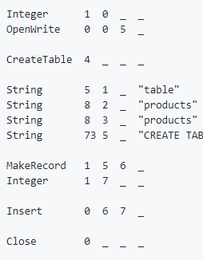
例子，Create Table
Create Table 语句
DBM 指令
CREATE TABLE products(code INTEGER PRIMARY KEY, name TEXT, price INTEGER);

Slide 12
数据流图
SQL语句
词法分析器
语法分析器
代码生成模块
DBM 指令
SRA优化模块

Slide 13
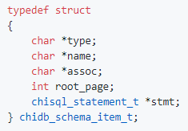
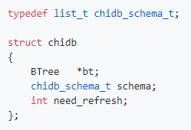
3.1. 读取 Schema 表
3.1.1 定义Schema Item类型
3.1.2 修改chidb结构体

Slide 14
3.1. 读取 Schema 表
3.1.3 实现读取Schema表
3.1.4 修改打开/关闭文件的过程
声明函数
int load_schema(chidb *db, npage_t nroot);
函数内步骤
读取页码为nroot的页，遍历节点中所有cells
如果当前节点是内部节点，则对当前cell中的child_page调用load_schema
如果当前节点是叶子节点，则解析当前cell中的数据，加入到schema中
遍历完成后，若果当前节点是内部节点，则对其right_page调用load_schema
修改src/libchidb/api.c中
函数chidb_open和
函数chidb_close的定义
分别添加读取Schema
以及释放Schema的步骤

Slide 15
3.2. Select 语句的代码生成
在本实践中，只实现一个受限的 Select 语句的子集，包含以下限制：
查询只包含一个单独的表
查询包含若干个列或者是 '*'
查询可以包含 where 子句, 但是 where 只会包含一个单独的条件, 并且其格式为 column op value, 其中运算符只可能是 =, >, >=, < 或者 <=, 以及值的类型只能是整型或字符串类型

Slide 16
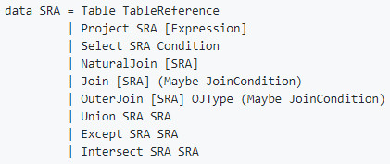
SRA结构体
SRA定义
受限形式
由于Select只是子集，所以SRA结构只会是以下两种形式：
Project([columns or '*'],
Table(table_name)
)
Project([columns or '*'],
Select(column op value,
Table(table_name)
)
)

Slide 17
3.2.1 错误检查
要查询的表必须存在
要查询的列必须存在于要查询的表中
如果Where子句存在，列的类型必须和所给的值得类型相同

Slide 18
3.2.2 代码生成
Integer
OpenRead
Rewind
Key or Column
…
ResultRow
Next
Close
Halt

Slide 19
3.2.2 代码生成
Integer
OpenRead
Rewind
Integer or String
Column
Key
Ne …
Seek
SeekLt …
Key or Column
Key or Column
Key or Column
…
…
…
ResultRow
ResultRow
ResultRow
Next
Next or Prev
Close
Halt

Slide 20
3.3. Insert 语句的代码生成
在本实践中，只实现一个受限的 Insert 语句的子集，包含以下限制：
Insert 语句总是包含所有列的值, 没有默认值
表名之后不跟随若干列名, 换而言之, 只支持 Insert Into table_name Values(values...);
插入的值只支持整型和字符串类型

Slide 21
3.3.1 错误检查
要插入值得表必须存在
值的类型必须和对应的列的类型一一匹配

Slide 22
3.3.2 代码生成
Integer
OpenWrite
Integer
第一个值作为Key
Null
Key已存储，避免重复，第一个字段存NULL
Integer or String
…
MakeRecord
Insert
Close

Slide 23
3.4. Create Table 语句的代码生成
在本实践中，只实现一个受限的 Create Table 语句的子集， 包含以下限制：
每一列都以“列名 类型”的格式定义, 类型可以是整型或字符串类型
第一列总是主键约束的整型 INTEGER PRIMARY KEY
表中不再有其他的约束
3.4.1 其错误检查只需检查要创建的表是否存在

Slide 24
3.4.2 代码生成
Integer
OpenWrite
CreateTable
CreateTable 指令产生的 Root Page
String
Type
String
Table Name
String
Associated Table Name
String
创建表时的 SQL 语句
MakeRecord
Integer
以 Schema 表记录的个数作为该记录的 Key
Insert
Close

